Slide 1
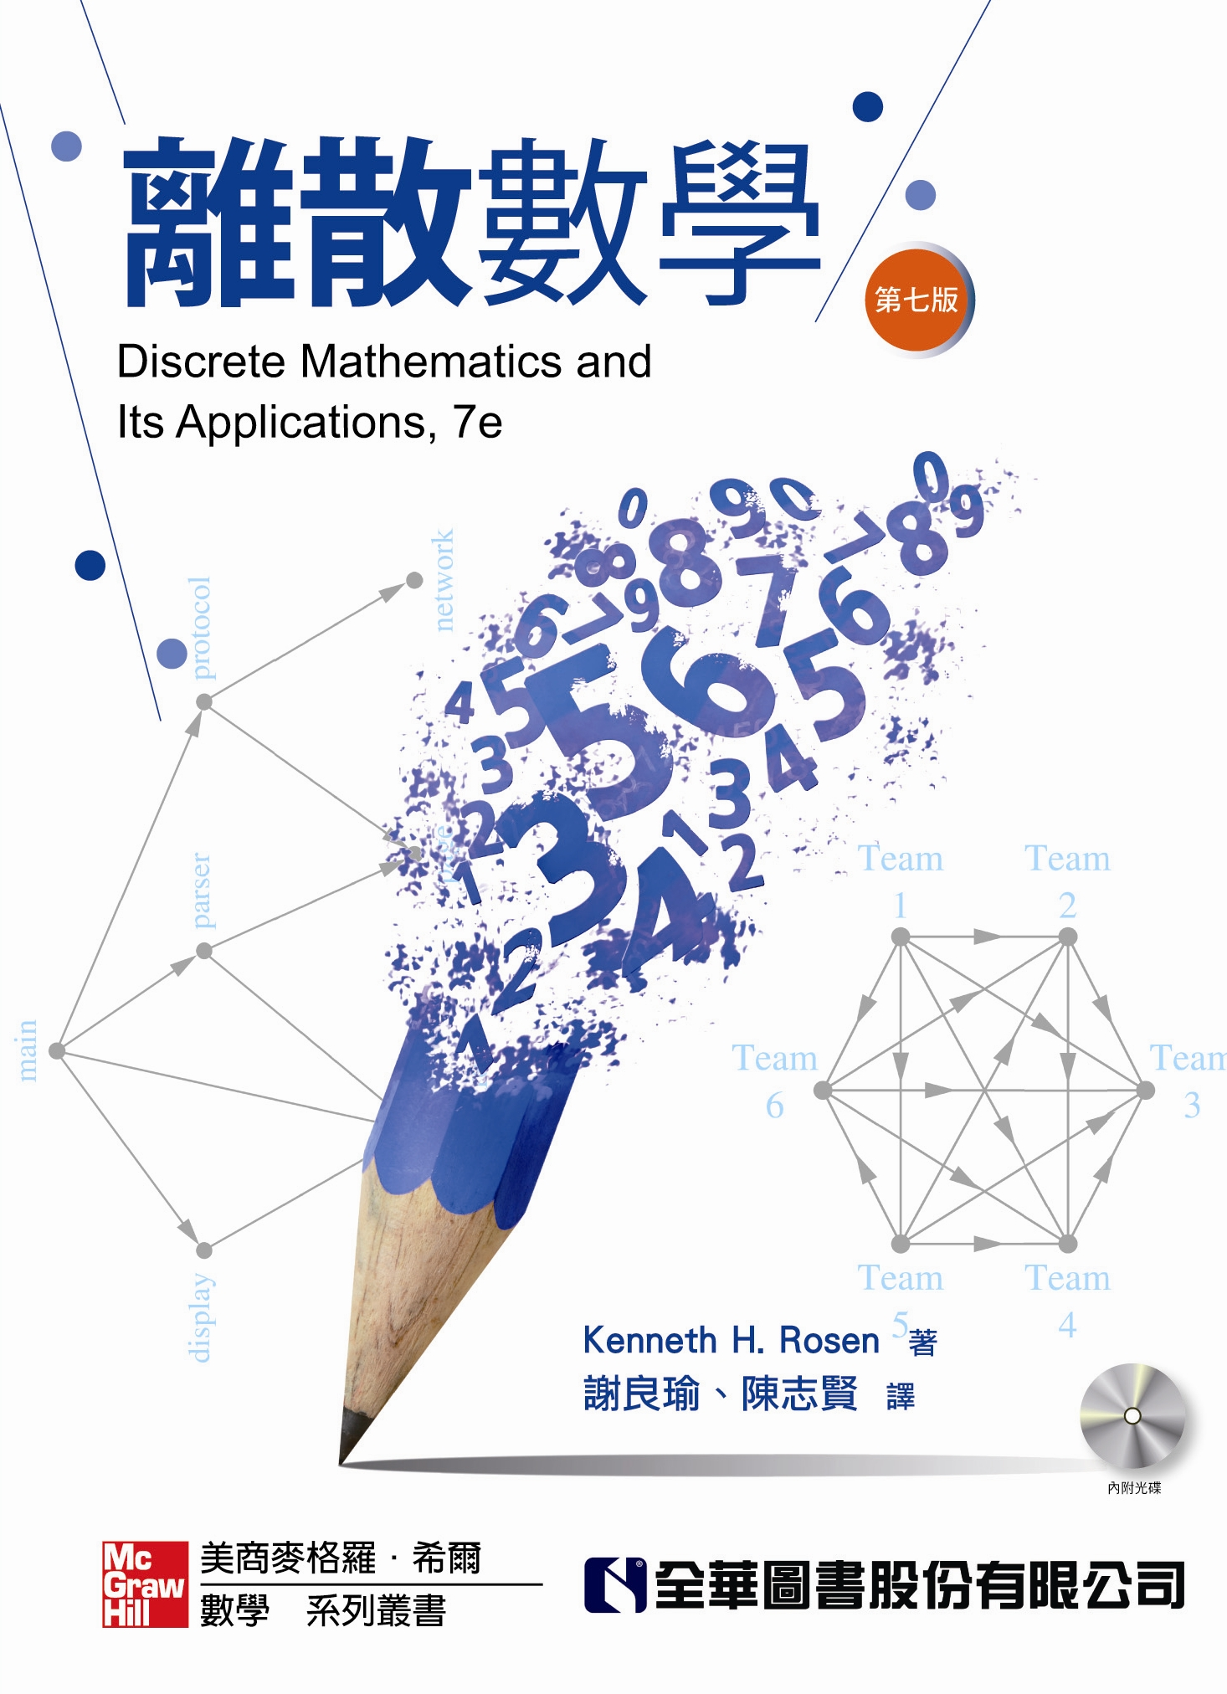
第1章 基礎：邏輯與證明

Slide 2
1.1 命題邏輯

Slide 3
命題(proposition)
1-<number>
命題指的是有真假值之「述句」（declarative sentences，也就是陳述事實的語句），非真即假，但不能既真又假。

Slide 4
例題1
1-<number>
例：以下之述句皆為命題：
  華盛頓特區是美國的首府。
  多倫多是加拿大的首都。
  1 + 1 = 2。
  2 + 2 = 3。
命題1和命題3是真的命題，而命題2和命題4是假的命題。

Slide 5
例題2
1-<number>
例：讓我們考慮以下這些語句：
現在幾點？
小心閱讀。
x + 1 = 2。
x + y = z。
語句1和語句2不能稱為命題，因為它們不是陳述性的語句（前者為疑問句，後者為祈使句）；至於語句3和語句4，就現有的文句來看，亦無真假可言，既不真也不假，所以不能成為命題。

Slide 6
命題(proposition)
1-<number>
通常用小寫的英文字母標示「命題變數」（propositional variables；或稱「述言變數」〔statement variable〕），也就是代表命題的變數 。
一個真的命題，它的真假值（truth value）為真，我們用T來表示；假的命題，真假值為假，我們用F代表。
將原有命題藉由邏輯運算符號建造組合之新命題，我們稱為「複合命題」（compound propositions）。
英國數學家喬治．布爾於其一八五四年之著作《思想法則》中，詳盡討論了這些方法 。

Slide 7
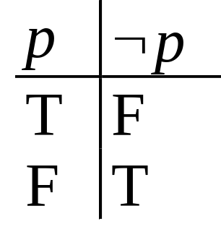
命題(proposition)
1-<number>
定義：令p為任一命題。p的否定句（negation）為
「p不成立」，以¬p代表。此命題¬p讀作「非p」，
其真假值與p之真假值剛好相反。
真值表

Slide 8
例題3
1-<number>
例：找出「麥可的個人電腦使用的是Linux作業系統」的否定句，並以簡單而流利的文句表達。
解：否定句為「麥可的個人電腦使用Linux 作業系統這種說法是不成立的」；更常用的表達方式是「麥可的個人電腦使用的不是Linux 作業系統」。

Slide 9
例題4
1-<number>
例：找出「范達娜的智慧型手機記憶體容量至少有32 GB」的否定句，並以簡單而流利的文句表達。
解：否定句為「范達娜的智慧型手機記憶體容量至少有32 GB 的說法並不成立」；更常用的表達方式為「范達娜的智慧型手機記憶體容量少於32 GB」。

Slide 10
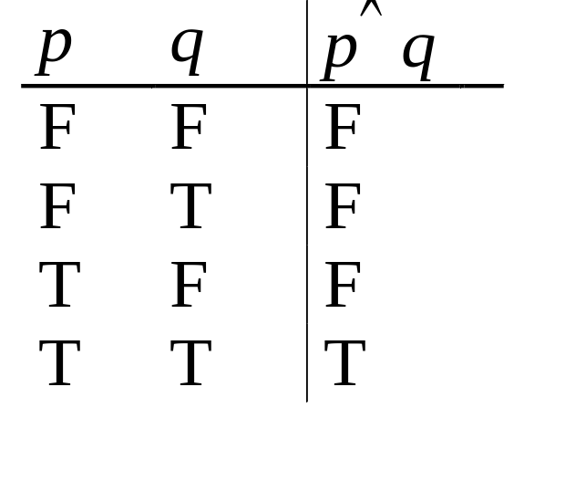
命題(proposition)
1-<number>
定義：令p與q為任二命題。p與q的連言（conjunction）為「p和q」， 以p∧q代表。
當p和q同時為真時，p∧q為真；否則為假。
真值表

Slide 11
例題5
1-<number>
例：令p 命題為「麗蓓嘉的個人電腦中，硬碟有超過16 GB 的未使用空間」，q 命題為「麗蓓嘉的個人電腦中，處理器運算速度超過 1 GHz」。請找出p 與q 的連言。
解：命題p 與q 的連言p∧q 是「麗蓓嘉的個人電腦中，硬碟有超過16 GB 的未使用空間，而且麗蓓嘉的個人電腦中，處理器運算速度超過 1 GHz」。此命題可以簡單地表示為「麗蓓嘉的個人電腦中，硬碟有超過16 GB 的未使用空間，而且處理器運算速度超過 1 GHz」。此複合命題只有在兩個條件皆為成立時方為真；只要有一個或兩個條件為假，則複合命題為假。

Slide 12
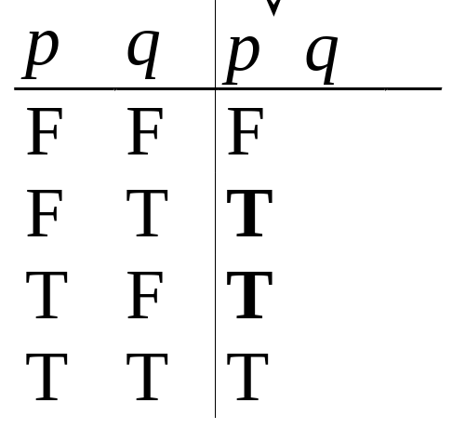
命題(proposition)
1-<number>
定義：令p與q為任二命題。p與q的選言（disjunction）為「p或q」，以p∨q代表。
當p和q同時為假時，p∨q為假；否則為真。
真值表

Slide 13
例題6
1-<number>
例：令p 命題為「麗蓓嘉的個人電腦中，硬碟有超過16 GB 的未使用空間」，q 命題為「麗蓓嘉的個人電腦中，處理器運算速度超過 1 GHz」。請找出p與q的選言。
解：命題p 與q 的選言p∨q 是「麗蓓嘉的個人電腦中，硬碟有超過16 GB 的未使用空間，或者處理器運算速度超過1 GHz」。

Slide 14
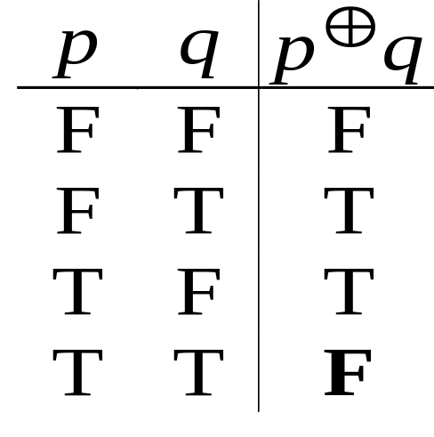
命題(proposition)
1-<number>
定義：令p與q為任二命題。p與q之互斥性的或(exclusive or)，以p⊕q代表。
當p和q恰為一真一假時，p⊕q為真；否則為假。
真值表

Slide 15
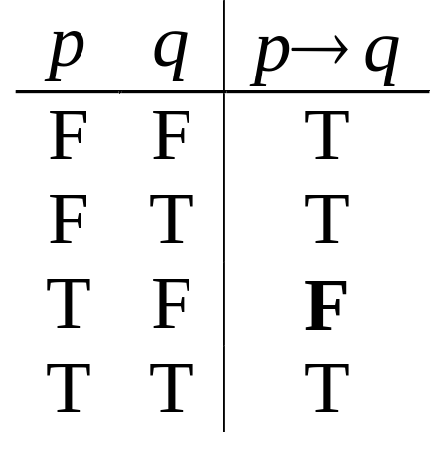
條件句（Conditional Statements）
1-<number>
定義：令p與q為任二命題。條件句p→q，代表的是「如果p，則q」。當p真q假時，條件句p→q為假；否則為真。其中，p稱為前件（或假設、前提），q稱為後件（或結果、結論）。條件句有時也稱為「蘊涵」（implication）。
真值表

Slide 16
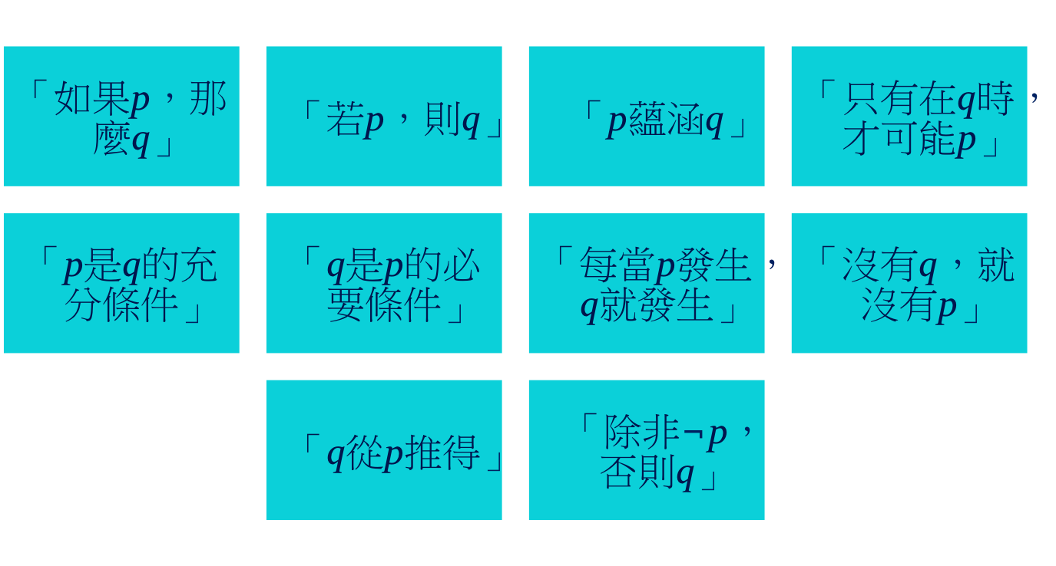
各種表達p→q的方式
1-<number>

Slide 17
例題7
1-<number>
例：令p命題為「瑪莉雅學習離散數學」，q命題為「瑪莉雅將找到很好的工作」。請以日常語言表達p→q這個命題。
解：根據條件句的定義，p→q代表的述句應該是：「如果瑪莉雅學習離散數學，那麼她就會找到很好的工作。」
當然，還有很多其他的日常語句可以表達這樣的命題，比如說：「對瑪莉雅而言，學習離散數學足以讓她找到很好的工作」以及「瑪莉雅將找到很好的工作，除非她不學習離散數學」等等。

Slide 18
例題8
1-<number>
例：考量下列述句：
如果 2 + 2 = 4，則 x := x + 1
倘若在程式執行的過程中，尚未遇到此語句之前， x = 0；請問，處理此語句之後的變數值 x 為多少？ 〔「:=」這個符號代表「賦值」(assignment)。x := x + 1的意思是：把 x + 1的值賦予 x。〕
解：因為2 + 2 = 4是真的，所以賦值語句x := x + 1將被執行。因此，面對上述語句之後，x的值為 0 + 1 = 1。

Slide 19
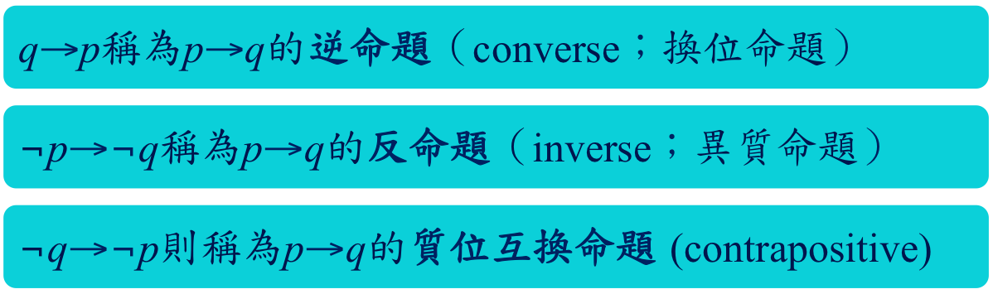
逆命題、反命題與質位互換命題
1-<number>
從條件句p→q，我們可以改造出一些新的命題。其中，有三種形態最為常見，也因此各有其特殊之名。
三者皆從p→q而來，但只有質位互換始終保持原語句的真假值。

Slide 20
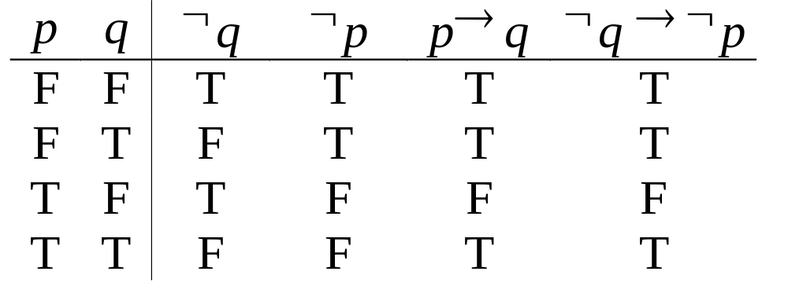
逆命題、反命題與質位互換命題
1-<number>
真值表

Slide 21
逆命題、反命題與質位互換命題
1-<number>
兩個複合命題，在任何可能的情況真假值皆相同時，我們稱兩命題在邏輯上相等（equivalent）。
因此，一個條件句會跟它的質位互換命題相等；至於其逆命題與反命題，彼此是相等的（讀者可自行證明），但跟原來的條件句卻是不等的。

Slide 22
例題9
1-<number>
條件句：「每當下雨時，地主隊都會獲勝」的質位互換命題、逆命題、反命題各是什麼？
解：「每當p時，都q」是表達條件句p→q的一種方式；所以，原來的語句可改寫為「如果下雨，則地主隊就會獲勝」。
質位互換命題為「如果地主隊並未贏得比賽，就表示沒有下雨」。
逆命題為「如果地主隊獲勝，就表示有下雨」。
反命題則為「如果沒有下雨，地主隊就未贏得比賽」。

Slide 23
命題(proposition)
1-<number>
定義：令p與q為任二命題。雙條件句p↔q，代表的是「p若且唯若q」。
當p和q具有相同真假值時，雙條件句p↔q為真；否則為假。
雙條件句又可稱為「雙蘊涵」(bi-implications)。

Slide 24
例題10
1-<number>
令p代表「你可以搭這班飛機」，q代表「你買了機票」。那麼，p↔q為下列述句：「你可以搭這班飛機，若且唯若你買了機票。」
當p和q同時為真（你買了機票，而且可以搭這班飛機）或同時為假（你沒買機票，而且不能搭這班飛機）時，此複合語句為真；反之，當p和q有不同的真假值（亦即你沒買機票卻可以搭這班飛機，或者你買了機票卻不能搭這班飛機）時，雙條件句為假。

Slide 25
常用之邏輯符號與名稱
1-<number>
名稱 | 符號
否定句 | ¬
連言 | ∧
選言 | ∨
互斥性的或 | ⊕
蘊涵 | →
雙條件句 | ↔

Slide 26
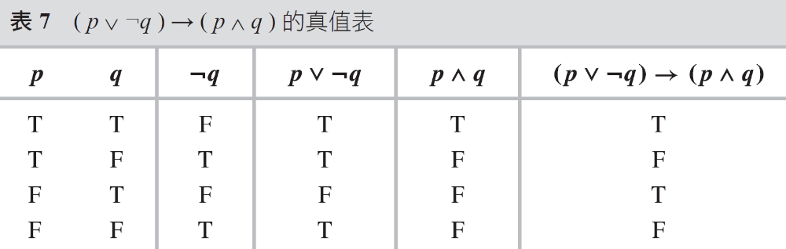
例題11
1-<number>
建構複合命題(p∨¬q) → (p∧q)的真值表：

Slide 27
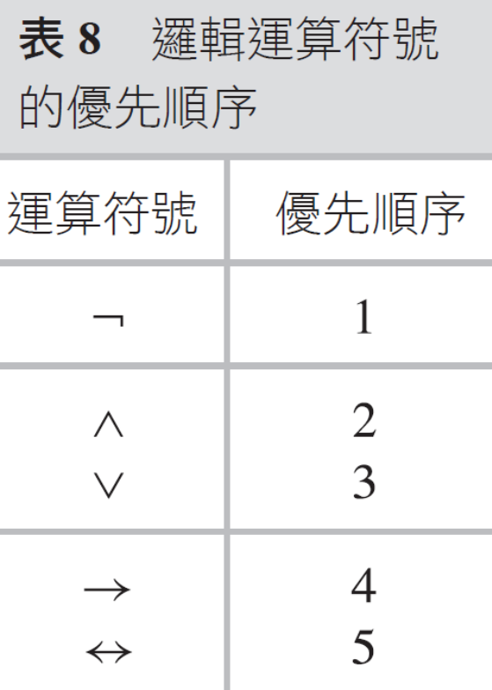
邏輯運算符號的優先順序
1-<number>

Slide 28
邏輯與位元運算
1-<number>
電腦利用位元呈現資訊。位元（bit）是一種符號，有兩個可能的值，也就是0與1。英文“bit”是由“binary”（二進位）和“digit”（位數）組合而成的字詞，用二元方式表達數字的運算。最早提出者為著名的統計學家約翰．杜奇（John Tukey）。
位元也可以用來代表真假值，因為真假值也是有兩個可能性：真與假。習慣上，我們用1代表「真」（T），0代表「假」（F）。當變數值不是真就是假時，我們稱之為布林變數；布林變數顯然可用位元方式表達。

Slide 29
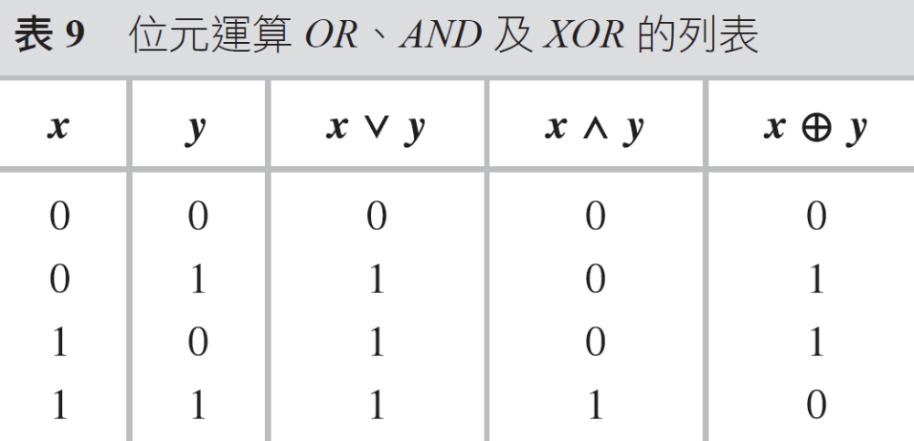
邏輯與位元運算
1-<number>
電腦之位元運算（bit operation）可對應於邏輯連詞的運用。

Slide 30
命題(proposition)
1-<number>
定義：位元字串指的是0個、1個或多個位元的序列。字串長度為字串中位元的數量。
例如：101010011為長度九的位元字串。
位元之運算可擴延至字串之間。兩個相同長度的字串進行位元化（bitwise）的運算──將兩序列相對應之位元逐一進行OR（選言）、AND（連言）及XOR（互斥的或）的運算，我們分別稱之為bitwise OR、bitwise AND及bitwise XOR。

Slide 31
例題13
1-<number>
例：有兩個位元字串分別為01 1011 0110和11 0001 1101，請找出其間之bitwise OR、bitwise AND及bitwise XOR。
解：將字串相對應之位元逐一進行邏輯性的位元運算，結果分別如下：
01 1011 0110
11 0001 1101
⎯⎯⎯⎯⎯⎯
11 1011 1111 bitwise OR
01 0001 0100 bitwise AND
10 1010 1011 bitwise XOR

Slide 32
1.2 命題邏輯的應用

Slide 33
將日常語言翻譯成邏輯符號－例題1
1-<number>
請將下列語句翻譯成邏輯符號：
「只有在你是主修電腦或不是大一的學生時，才可以在校園中使用網際網路。」
解：用不同的命題變數代表每一個組成複合語句的簡單命題。在這個例子當中，相關的簡單命題為「你可以在校園中使用網際網路」、「你主修電腦」及「你是大一的學生」；分別用a（access）、c（computer science major）、f（freshman）代表這些簡單命題，那麼原來語句就可翻譯成：
a → (c ∨ ¬f)

Slide 34
例題2
1-<number>
請將下列語句翻譯成邏輯符號：
「如果你低於四英尺高，就不能搭乘雲霄飛車，除非你已經滿十六歲。」
解：令q、r、s分別代表「你可以搭乘雲霄飛車」、「你低於四英尺高」及「你已經滿十六歲」，則原來語句可譯為：
(r ∧ ¬s) → ¬q
當然，表達方式不只這一種。

Slide 35
系統規格
1-<number>
如何將自然語言翻譯成邏輯符號，對訂立硬體及軟體系統規格而言，也是非常重要的。系統及軟體工程師必須將原本用自然語言表達的特殊規定，轉換成精準而無絲毫模糊空間的定義，如此才能作為系統發展的基礎。
例：利用邏輯連詞，表達下列規定：「當檔案系統滿載時，自動回覆功能無法執行。」
解：令p、q 分別代表「自動回覆功能被執行」和「檔案系統滿載」，則此項規定可用條件句q → p 表達。

Slide 36
一致性（consistent）
1-<number>
例：請判定下列的系統規格是否一致(也就是說，不能有相互衝突、進而導致矛盾現象 )：
「此診斷訊息儲存於緩衝記憶體或被重新傳送。」
「此診斷訊息並未儲存於緩衝記憶體。」
「如果此診斷訊息儲存於緩衝記憶體，則它將被重新傳送。」
解：先將其轉換成邏輯語句。令p 代表「此診斷訊息儲存於緩衝記憶體」，q 代表「此診斷訊息被重新傳送」。上述三項規則就可分別翻譯成p ∨q、¬p 和p → q。要判定一組語句是否具有一致性，就是要看這些語句是否可能同時為真。如果讓¬p 為真，p 一定得假；在p 假的情況下，又要讓p∨ q為真，則q 非真不可。當p 假q 真時，p → q 亦為真。因此，我們可以判定這組規則是一致的，因為在p 假q 真時，三個語句都為真。

Slide 37
一致性（consistent）
1-<number>
例：如果前例的系統規格中，再加上一項規定：
「此診斷訊息並未被重新傳送」；
那麼，它們還是一致的嗎？
解：根據前例 的分析，只有在p 假q 真時，原來的三個語句才會同時為真。然而，新的規定為¬q；當q 真時，¬q 為假。這表示，四個語句不可能同時為真，因此它們是不一致的。

Slide 38
布林搜尋
1-<number>
網頁搜尋 大部分的網站搜尋引擎都採用布林搜尋的技術，藉此可以針對個別主題找尋符合條件的網頁。舉例來說，如果要用布林搜尋找位於新墨西哥的大學，我們可以尋找符合「新」 AND「墨西哥」AND「大學」的網頁；如此一來，搜尋的結果就會是所有包含這三個字的網頁――除了關於新墨西哥的大學外，也包括位於墨西哥的新大學等等。（在Google 及其他許多搜尋引擎中，搜尋條件間的AND 是可以省略的。在這些搜尋引擎中，可使用引號來搜尋特殊的片語。所以，搜尋「新墨西哥」AND「大學」應該是比較有效率的方式。）

Slide 39
布林搜尋
1-<number>
倘若我們要搜尋位於新墨西哥或亞利桑納的大學，我們可以尋找符合（「新」AND「墨西哥」OR「亞利桑納」）AND「大學」的網頁（請注意：在這裡AND 優先於OR；若用Google搜尋引擎，會以「新」「墨西哥」OR「亞利桑納」的方式輸入）。如此一來，搜尋結果會是所有包括「大學」以及「新」「墨西哥」或「亞利桑納」字詞的網頁。最後，假設想要搜尋位於墨西哥的大學，一開始我們會試圖以「墨西哥」AND「大學」為搜尋條件；然而如此一來，不僅位於墨西哥的大學會出現，就連位於新墨西哥州的大學也會被納入。因此，比較好的方式是修改搜尋條件為（「墨西哥」AND「大學」）NOT「新」。這樣的結果將包括所有同時具備「墨西哥」和「大學」兩字詞但不含「新」字的網頁。（在Google 及其他許多搜尋引擎中，「NOT」被符號「－」所取代，於是搜尋條件變為「墨西哥」「大學」「－」「新」。）

Slide 40
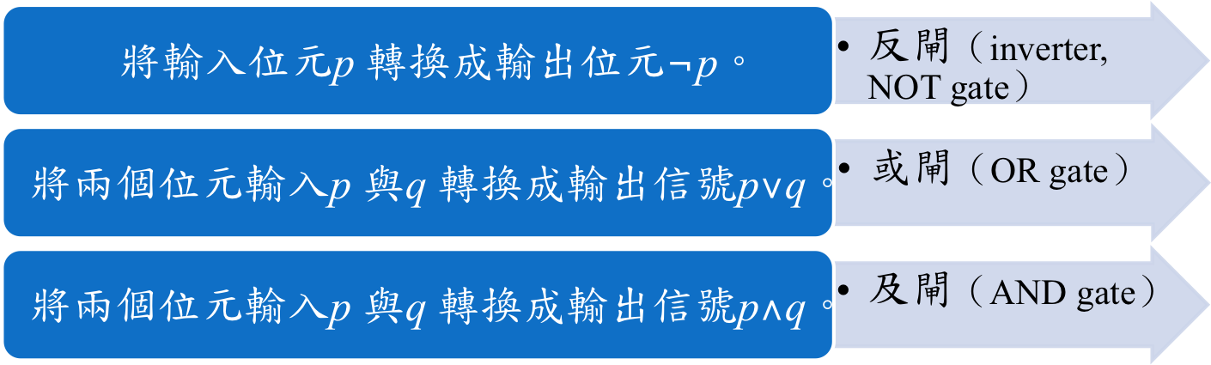
邏輯迴路logic circuit
1-<number>
一個邏輯迴路［或稱數位迴路（digital circuit）］接受輸入的位元信號p₁, p₂, ..., p_{n}［0（關）或1（開）］，以及產生的輸出位元信號s₁, s₂, ..., s_{n}。
較複雜的數位迴路可以利用三種基本邏輯閘（gate）組合而成。

Slide 41
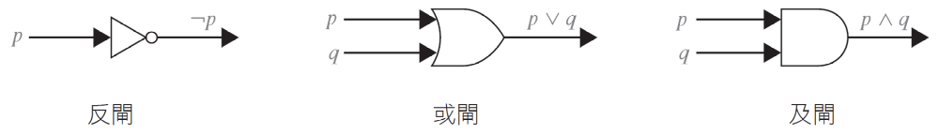
三種基本邏輯閘
1-<number>

Slide 42
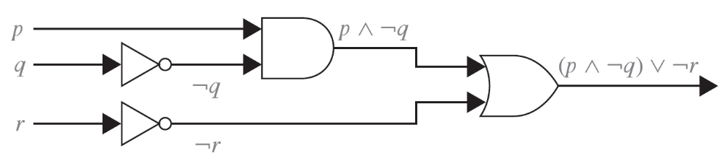
邏輯迴路logic circuit
1-<number>
例：判斷下圖 之組合迴路的輸出。
解：在圖 上已經標示迴路中每個邏輯閘的輸出。我們可以看到及閘的輸入為p 與¬q（其中¬q 來自於反閘的輸入q），而及閘的輸出則為p∧¬q。接下來，我們發現或閘的輸入為p∧¬q，以及來自輸入為r 之反閘的輸出¬r。最後的產生的輸出則為(p∧¬q)∨¬r。

Slide 43
例題7
1-<number>
例：建立一個輸出為( p∨¬r)∧(¬p∨(q∨¬r))的數位迴路，其輸入為位元p、q與r。
解：為建立所需的迴路，我們首先分別建立迴路來產生p∨¬r與¬p∨(q∨¬r)，然後以及閘來組合。為建立產生p∨¬r的迴路，先使用反閘將輸入r 轉換成輸出¬r ，再使用或閘組合p 與¬r 。為了建立¬p∨(q∨¬r)的迴路，首先使用反閘製造出¬r ，然後利用或閘將q與¬r 組合成q∨¬r 。最後，利用一個反閘與一個或閘將輸入¬p與q∨¬r結合成¬p∨(q∨¬r) 。要完成最後的步驟，需要引進及閘，將輸入q∨¬r與¬p∨(q∨¬r)連結。迴路圖見下頁。

Slide 44
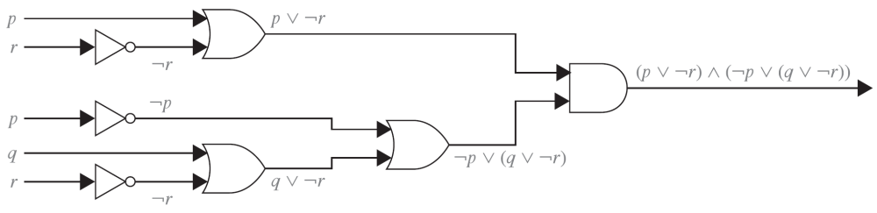
例題7
1-<number>
輸出為( p∨¬r)∧(¬p∨(q∨¬r))的數位迴路

Slide 45
1.3 等值命題

Slide 46
等值命題
1-<number>
定義：
  一個複合命題，無論組成該命題之命題變數的真假值為何，它都永遠是真的，我們稱之為恆真句或套套邏輯（tautology）。
  一個永遠是假的複合命題，我們稱之為矛盾句（contradiction）。
  一個既非恆真句亦非矛盾句的複合命題，我們則稱為適真句（contingency）。

Slide 47
例題1
1-<number>
例：我們只需要一個命題變數，就可建造恆真句及矛盾句的例子。檢視下表關於p∨¬p及p∧¬p的真假值狀況。無論p的真假值為何，p∨¬p都是真的，所以它是一個恆真句；p∧¬p永遠都是假的，所以是個矛盾句。
p | ¬p | p∨¬p | p∧¬p
T F | F T | T T | F F

Slide 48
邏輯上的等值
1-<number>
定義：如果p↔q為一恆真句，則複合命題p和q邏輯上等值；
我們用符號p ≡ q代表。
“≡” 並非邏輯運算符號，所以p≡q不是由p和q組成的複合命題，而是表達p↔q為一恆真句。有時候，我們也會用符號“⇔”取代“≡”來表達邏輯上的等值。

Slide 49
例題2
1-<number>
例： 證明¬(p∨q)和¬p∧¬q在邏輯上相等。
解：
這是一組非常重要且實用的等值命題：笛摩根定律（De Morgan´s Laws）之一，以紀念十九世紀中葉的英國數學家奧古斯特斯．笛摩根而命名。
p | q | p∨q | ¬(p∨q) | ¬p | ¬q | ¬p∧¬q
T T F F | T F T F | T T T F | F F F T | F F T T | F T F T | F F F T

Slide 50
例題3
1-<number>
例： 證明¬p∨q和p→q在邏輯上相等。
解：
p | q | ¬p | ¬p∨q | p→q
T T F F | T F T F | F F T T | T F T T | T F T T

Slide 51
邏輯等式
1-<number>
p∧T ≡ p; p∨F ≡ p | 同一律（Identity laws）
p∧F ≡ F; p∨T ≡ T | 支配律（Domination laws）
p∧p ≡ p; p∨p ≡ p | 冪等律（Idempotent laws）
¬(¬p) ≡ p | 雙重否定律(Double negation law)
p∨q ≡ q∨p; p∧q ≡ q∧p | 交換律（Commutative laws）
(p∨q)∨r ≡ p∨(q∨r);(p∧q)∧r ≡ p∧(q∧r) | 結合律（Associative laws）
p∨(q∧r)≡(p∨q)∧(p∨r); p∧(q∨r)≡(p∧q)∨(p∧r) | 分配律（Distributive laws）
¬(p∧q) ≡ ¬p∨¬q; ¬(p∨q) ≡ ¬p∧¬q | 笛摩根定律(De Morgan’s laws)
p∨(p∧q) ≡ p; p∧(p∨q) ≡ p | 吸收律（Absorption laws）
p∨¬p ≡ T; p∧¬p ≡ F | 否定律（Negation laws）

Slide 52
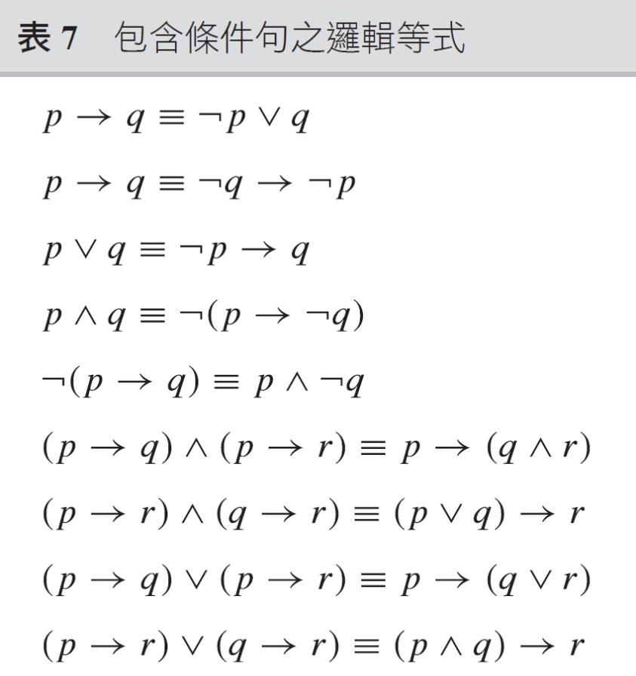
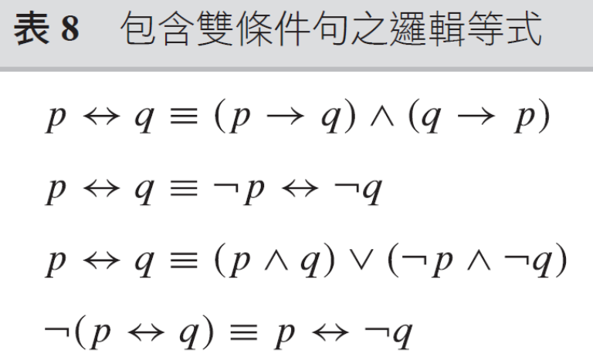
邏輯等式
1-<number>

Slide 53
建構新的邏輯等式
1-<number>
例： 證明¬(p→q)和p∧¬q在邏輯上相等。
解：我們可用真值表來證明這兩個複合命題是等值的。然而，如何由已知之邏輯等式建立新的邏輯等式其實是很重要的。為了讓讀者明瞭這樣的過程，我們將用邏輯等式推演的方法解說此例。
¬(p→q) | ≡ | ¬(¬p→q) | 藉由前面例題
 | ≡ | ¬(¬p)∧¬q | 藉由笛摩根定律的第二式
 | ≡ | p∧¬q | 藉由雙重否定律

Slide 54
例題7
1-<number>
例：藉由邏輯等式的推演，證明¬(p∨(¬p∧q))和¬p∧¬q在邏輯上相等。
解：運用邏輯等式，由¬(p∨(¬p∧q))逐步建造新的等值命題，直至¬p∧¬q。
¬(p∨(¬p∧q)) ≡ ¬p∧¬(¬p∧q) 藉由第二道笛摩根定律
≡ ¬p∧[¬(¬p)∨¬q] 藉由第一道笛摩根定律
≡ ¬p∧(p∨¬q) 藉由雙重否定律
≡ (¬p∧p)∨(¬p∧¬q) 藉由第二道分配律
≡ F∨(¬p∧¬q) 因為¬p∧p≡F
≡ (¬p∧¬q)∨F 藉由選言之交換律
≡ ¬p∧¬q 藉由F之同一律
因此，¬(p∨(¬p∧q))和¬p∧¬q在邏輯上相等。

Slide 55
命題可滿足性
1-<number>
一個複合命題是可滿足的（satisfiable），如果其變數存在一組真假值能夠使得這個命題為真。若，無論如何指定變數的真假值，命題皆為假。這樣的複合命題稱為不可滿足的（unsatisfiable）。
當找到一組特殊的真假值，使得複合命題為真。我們不但證明了命題是可滿足的，而這組特殊的真假值則為這個可滿足性問題的解（solution）。反之，欲證明某個複合命題為不可滿足的，必須證明當變數指定所有可能的真假值時，命題都為假。

Slide 56
例題9
1-<number>
例：判斷下列複合命題是否為可滿足的？
1. (p∨¬q)∧(q∨¬r)∧(r∨¬p)
我們注意到當三個變數p、q和r有相同的真假值時，
(p∨¬q)∧(q∨¬r)∧(r∨¬p)為真。因此，命題為可滿足的，因為存在一組
變數的真假值使命題為真。
2. (p∨q∨r)∧(¬p∨¬q∨¬r)
當三個變數p、q和r至少有一個為真，至少有一個為假時，
(p∨q∨r)∧(¬p∨¬q∨¬r) 便為真。因此，命題為可滿足的。
3. (p∨¬q)∧(q∨¬r)∧(r∨¬p)∧ (p∨q∨r)∧(¬p∨¬q∨¬r)
最後，我們發現若要(p∨¬q)∧(q∨¬r)∧(r∨¬p)∧ (p∨q∨r)∧(¬p∨¬q∨¬r)為
真，必須(p∨¬q)∧(q∨¬r)∧(r∨¬p)與(p∨q∨r)∧(¬p∨¬q∨¬r)同時為真。前
者為真，三個變數必須有相同的真假值；後者為真，三個變數必須同
時有一真一假。這兩個條件互相矛盾，也就是說，找不到一組真假來
定義三個變數使得(p∨¬q)∧(q∨¬r)∧(r∨¬p)∧ (p∨q∨r)∧(¬p∨¬q∨¬r)為真。
因此，這個複合命題是不可滿足的。

Slide 57
1.4 述詞與量詞

Slide 58
述詞
1-<number>
包含變數的述句在數學語言、電腦程式及系統規格中經常出現。下面是幾個例子：
  述句「x大於3」包含了兩個部份。首先是主詞的部份，變數x；其次是述詞「大於3」，表達該述句之主詞可以具備的特性。
  以用符號P(x)代表述句「x大於3」，此處的P代表述詞「大於3」，x則為變數。
  述句P(x)也可被稱為命題函數（propositional function）P在x的值。一旦變數x的值被設定，述句P(x)就成為一個具有真假值的命題。

Slide 59
例題1
1-<number>
例： 讓P(x)代表述句「x > 3」，P(4)和P(2)的真假值分別為何？
解：要得到P(4)，把x = 4套入述句「x > 3」當中；因此，P(4)為「4 > 3」，其真假值為真。
同理，P(2)為「2 > 3」，其真假值為假。

Slide 60
例題2
1-<number>
例：令A(x) 代表述句「電腦x 被侵入者破壞」。假設校園內的電腦當中，只有CS2 和MATH1 遭受侵入者破壞，請問A(CS1)、A(CS2) 及A(MATH1) 的真假值分別為何？
解：把x = CS1 套入述句「電腦x 被侵入者破壞」，就可得到A(CS1)。由於CS1 並沒有在被破壞的電腦名單之內，所以A(CS1) 為假。同理，因為CS2 和MATH1 都在被破壞的電腦名單之內，所以A(CS2) 和A(MATH1) 皆為真。

Slide 61
例題3
1-<number>
例：令Q(x, y)代表述句「x = y + 3」，命題Q(1, 2)和Q(3, 0)的真假值分別為何？
解：把x = 1和y = 2套入「x = y + 3」，就可得到Q(1, 2)。因此，Q(1, 2)為述句「1 = 2 + 3」，其真假值為假。述句Q(3, 0)為命題「3 = 0 + 3」，其真假值為真。

Slide 62
例題5
1-<number>
例：命題R(1, 2, 3) 和R(0, 0, 1) 的真假值分別為何？
解：把x = 1，y = 2 及z = 3 套入述句R(x, y, z) 中，就可得到R(1, 2, 3)，亦即述句「1 + 2 = 3」，其真假值為真。同理，R(0, 0, 1) 為述句「0 + 0 = 1」，其真假值為假。

Slide 63
述詞
1-<number>
一般而言，包含n個變數x₁, x₂, …, x_{n}的述句，可用符號P(x₁, x₂, …, x_{n})代表。
述句P(x₁, x₂, …, x_{n})為命題函數P在n元組(x₁, x₂, …, x_{n})的值，P亦可稱為n元述詞（n-place or n-ary predicate）。

Slide 64
例題6
1-<number>
例：如果 x > 0，那麼 x := x + 1
倘若電腦程式遇到這樣的述句，執行當下之x值就會被嵌入P(x)，亦即x > 0中。
  如果此時的x值讓P(x)為真，x := x + 1就會被執行，於是x的值就增加1。
  如果當下之x值讓P(x)為假，x := x + 1就不會被執行，那麼x值便保持不變。

Slide 65
量詞
1-<number>
全稱量詞（the universal quantifier）許多數學語句肯認某個性質對某特定範圍中的所有變數值皆成立，此範圍我們稱之為論域（domain of discourse或universe of discourse），有時也可稱為定義域（domain）。這樣的語句，我們會用全稱量化的方式表達。述詞P(x)對某一特定範圍之全稱量化代表了底下的命題：對此範圍內之所有x值而言，P(x)皆為真。

Slide 66
全稱量詞
1-<number>
定義 P(x)之全稱量化為述句
「對論域中的所有x值而言，P(x)。」
  符號∀xP(x)代表P(x)之全稱量化；此處之∀稱為全稱量詞。我們將∀xP(x)讀作「對所有的（或每一個）x而言，P(x)。」會讓P(x)為假的元素，叫做∀xP(x)之反例或異例（counterexample）。

Slide 67
例題8
1-<number>
例：令P(x)代表述句「x + 1 > x」。倘若論域包含所有實數，請問∀xP(x)的真假值為何？
解：對所有實數x而言，P(x)皆真；因此，∀xP(x)的真假值為真。

Slide 68
例題10
1-<number>
例：假設P(x)為「x² > 0」。在論域包含所有整數的情況下，要證明∀xP(x)為假，一種方式就是尋找反例。明顯地，x = 0為一反例，因為當x = 0時，x² = 0；也就是說，x = 0時，x²並不大於0，P(0)為假。

Slide 69
例題11
1-<number>
例：倘若P(x)為述句「x² < 10」，論域包含所有不大於4的正整數，那麼∀xP(x)的真假值為何？
解：述句∀xP(x)與連言P(1) ∧ P(2) ∧ P(3) ∧ P(4)相等，因為論域包含的所有元素為1、2、3、4。其中P(4)代表述句「4² < 10」，其真假值為假，因此∀xP(x)為假。

Slide 70
例題12
1-<number>
例：倘若N(x)代表「電腦x 連線到網路」，定義域包含了校園內的所有電腦，則述句∀x N(x) 的意思為何？
解：述句∀x N(x) 意指：對校園內的每一台電腦x 而言，x 均連線至網路。我們可用日常語言表達如下：「校園內的每一台電腦都已連線到網路。」

Slide 71
例題13
1-<number>
例：倘若論域包含所有實數，∀x(x² ≥ x)的真假值為何？若將論域改成所有整數，真假值又為何？
解：當論域包含所有實數時，全稱量化述句∀x(x² ≥ x)為假。舉例來說，(1/2)² ≱ 1/2。我們要知道，x² ≥ x若且唯若x²−x = x(x−1) ≥ 0。由此可推，x² ≥ x若且唯若x ≤ 0或x ≥ 1。所以說，∀x(x² ≥ x )在論域包含所有實數的情況下為假（因為當0 < x < 1時，x² ≥ x 為假）。然而，倘若論域只限定在所有整數時，∀x(x² ≥ x)為真，因為並沒有存在任何整數x滿足0 < x < 1。

Slide 72
存在量詞
1-<number>
定義：P(x)之存在量化為命題
「論域中存在一個元素x，使P(x)為真。」
  我們用∃xP(x)表達此存在量化，∃稱為存在量詞。

Slide 73
例題14
1-<number>
例：令P(x)代表述句「x > 3」。當論域包含所有實數時，存在量化∃xP(x)的真假值為何？
解：由於「x > 3」在某些狀況為真（例如：當x = 4時）所以P(x)之存在量化，亦即∃xP(x)的真假值為真。

Slide 74
例題15
1-<number>
例：讓Q(x)代表述句「x = x + 1」。當論域包含所有實數時，存在量化∃xQ(x)的真假值為何？
解：對每一個實數x而言，Q(x)皆為假；因此，Q(x)之存在量化∃xQ(x)的真假值為假。

Slide 75
例題16
1-<number>
例：倘若P(x)為述句「x² > 10」，論域包含所有不超過4的正整數，那麼∃xP(x)的真假值為何？
解：既然定義域為{1,2,3,4}，∃xP(x)便與底下之選言相等：
P(1) ∨ P(2) ∨ P(3) ∨ P(4)
由於P(4)代表述句「4² > 10」，其真假值為真；因此，∃xP(x)為真。

Slide 76
唯一量詞
1-<number>
在其他的量詞當中，最常見的是唯一量詞（uniqueness quantifier），以符號∃! 或∃₁ 代表。
∃!xP(x)（或∃₁xP(x)）意指「存在一個獨特的x，使P(x) 為真。」對唯一量化的表述方式，還包括「恰好有一」、「存在一個也只有一個」等等。
例如， ∃!x(x − 1 = 0)，在此論域為實數集合，述句說明存在唯一的實數x 使得x − 1 = 0。此述句為真，因為x = 1 是唯一滿足x − 1 = 0 的實數。

Slide 77
包含量詞之邏輯等式
1-<number>
定義 包含述詞與量詞的兩個述句在邏輯上相等（或等值），若且唯若無論用什麼樣的述詞取代，也無論命題函數中之變數的論域為何，這兩個述句的真假值始終相同。S與T 為兩個包含述詞與量詞的述句，我們用符號S ≡ T 代表它們在邏輯上相等。

Slide 78
量化語句之否定
1-<number>
考量以下述句之否定：
「你班上的每一位學生都修過微積分。」
這是一個全稱量化的語句，可寫作：∀xP(x)
此處之P(x)代表「x修過微積分」，論域則為你班上的學生。原語句之否定應該是「你班上並不是每一位學生都修過微積分」；或者可改寫為「你班上至少有一位學生沒修過微積分。」明顯地，後面的表達方式可視為原命題函數之否定的存在量化，也就是：
∃x¬P(x)
這個例子說明了底下的邏輯等式：
¬∀xP(x) ≡ ∃x¬P(x)

Slide 79
量化語句之否定
1-<number>
「班上有學生修過微積分」，這是個存在量化的命題；倘若Q(x)代表「x修過微積分」，論域為班上學生，此命題可寫成：
∃xQ(x)
原句之否定為命題「班上並沒有學生修過微積分」，此命題與「班上所有同學都沒有修過微積分」相等；後者正是原命題函數之否定的全稱量化，用量詞表達可寫成：
∀x¬Q(x)
這個例子說明了底下的邏輯等式：
¬∃xQ(x) ≡ ∀x¬Q(x)

Slide 80
例題19
1-<number>
例：述句「有誠實的政客存在」及「所有美國人都吃起司漢堡」的否定句分別為何？
解：讓H(x)代表「x是誠實的」，論域為所有政客，那麼述句「有誠實的政客存在」即可寫成∃xH(x)。其否定句為¬∃xH(x)；根據量詞之笛摩根定律，它與∀x¬H(x)在邏輯上相等。因此，原述句之否定可表達為「每一個政客都是不誠實的」或「所有政客都是不誠實的」。
讓C(x)代表「x吃起司漢堡」，論域包含所有美國人，那麼述句「所有美國人都吃起司漢堡」即為∀xC(x)。其否定句為¬∀xC(x)；根據量詞之笛摩根定律，它與∃x¬C(x)在邏輯上相等。因此，我們可用「有美國人不吃起司漢堡」或「至少存在一個美國人不吃起司漢堡」等方式來表達原語句之否定。

Slide 81
例題20
1-<number>
例： 述句∀x(x²>x)和∃x(x²=2)的否定句分別為何？
解：∀x(x²>x)之否定為¬∀x(x²>x)，它與∃x¬(x²>x)在邏輯上相等；後者也可改寫為∃x(x²≤x)。∃x(x²=2)之否定為¬∃x(x²=2)，它與∀x¬(x²=2)在邏輯上相等；後者也可改寫為∀x(x²≠2)。這些語句的真假值要視論域而定。

Slide 82
將日常語言譯為邏輯表式
1-<number>
例：利用述詞與量詞表達「班上每個學生都修過微積分」。
解：首先，我們將原句改寫成以下的形式（如此可更清楚辨認該用何種量詞）：
「對班上每一個學生而言，他都修過微積分。」
再將變數x 代入述句：
「對班上每一個學生x 而言，x 修過微積分。」
接下來，用述詞C(x) 代表「x 修過微積分」。倘若論
域設定為班上所有學生，原句便可譯為∀xC(x)。

Slide 83
在系統規格中使用量詞
1-<number>
例：運用述詞與量詞來表達下列系統規格：「所有超過一百萬位元組的郵件訊息都將被壓縮」；以及「如果有使用者正在操作，至少會有一個網路鏈結可供使用」。
解：令S(m, y) 代表「郵件訊息m 超過y 百萬位元組」，變數m 的論域為郵件訊息，變數y 的論域為正實數；且令C(m) 代表「郵件訊息m 將被壓縮」。如此一來，系統規格「所有超過一百萬位元組的郵件訊息都將被壓縮」即可寫成∀m(S(m, 1) → C(m))。
令A(u) 代表「使用者u 正在操作」，變數u 的論域為所有的使用者；且令S(n, x) 代表「網路鏈結n 處於狀態x」，變數n 的論域為網路鏈結，變數x 的論域則為網路鏈結所有可能的狀態。如此一來，系統規格「如果有使用者正在操作，至少會有一個網路鏈結可供使用」即可寫成∃uA(u) → nS(n, 可供使用)。

Slide 84
1.5 推論規則

Slide 85
推論規則
1-<number>
數學證明指的是：為數學語句之真建構有效的論證 。
此處之論證（argument），意指以某結論收尾之系列述句；有效的（valid）則意指結論（或論證中最後一個述句）之真必須由先前的述句，亦即論證的前提而來。
也就是說，一個論證是有效的，若且唯若不可能出現前提全真但結論為假的情形。

Slide 86
命題邏輯的有效論證
1-<number>
定義：命題邏輯中的論證為一系列的命題。除了最後一個命題被稱為結論之外，其餘所有命題皆為前提。如果一個論證所有前提之真蘊涵了結論之真，則此論證為有效的。
命題邏輯中的論證形式為一系列包含命題函數的複合命題。如果不管用什麼命題代入命題函數，只要前提全真則結論必真，那麼此論證形式便是有效的。

Slide 87
命題邏輯的推論規則
1-<number>
推論規則 | 恆真句 | 名稱
p p→q ∴q | [p∧(p→q)] → q | 肯定前件
¬q p→q ∴¬p | [¬q∧(p→q)] → ¬p | 否定後件
p→q q→r ∴ p→r | [(p→q)∧(q→r)] → (p→r) | 假言三段論證
p∨q ¬p ∴q | [(p∨q)∧¬p] → q | 選言三段論證
p ∴p∨q | p → (p∨q) | 添加律
p∧q ∴p | (p∧q) → p | 簡化律
p q ∴p∧q | [(p)∧(q)] → (p∧q) | 連言律
p∨q ¬p∨r ∴q∨r | [(p∨q)∧(¬p∨r) → (q∨r) | 預解律

Slide 88
例題4
1-<number>
例：說明底下的論證是以什麼推論規則做基礎：「現在氣溫低於冰點以下且正在下雨。因此，現在氣溫低於冰點以下。」
解：令p代表「現在氣溫低於冰點以下」，q代表「現在正在下雨」；如此一來，其論證形式為：
p∧q
∴p
此論證使用的是簡化律。

Slide 89
例題5
1-<number>
例：說明底下的論證是以什麼推論規則做基礎：
如果今天下雨，我們今天就不會去烤肉。如果我們今天不去烤肉，明天就會去烤肉。因此，如果今天下雨，我們明天會去烤肉。
解：讓p代表「今天下雨」，q代表「我們今天不去烤肉」，r代表「我們明天去烤肉」；如此一來，其論證形式為：
p→q
q→r
∴ p→r
此論證使用的是假言三段論證。

Slide 90
預解律
1-<number>
電腦程式已經發展到可以進行自動化推理及證明定理。這些程式經常使用一種推論規則叫做預解律（resolution），它是以下列恆真句為基礎：
((p ∨ q) ∧ (¬p ∨ r)) → (q ∨ r)
規則中的最後一個選言(q ∨ r)稱為預解式(resolvent)。

Slide 91
例題8
1-<number>
例：運用預解律，證明「賈斯敏正在滑雪或現在並沒有下雪」和「現在正在下雪或巴爾特正在打曲棍球」兩個假設蘊涵結論「賈斯敏正在滑雪或巴爾特正在打曲棍球」。
解：令p 代表「現在正在下雪」，q 代表「賈斯敏正在滑雪」，r 代表「巴爾特正在打曲棍球」。
如此一來，兩個假設可分別寫成¬p∨q 和p∨r。在此，運用預解律，即可推得q∨r，亦即「賈斯敏正在滑雪或巴爾特正在打曲棍球」。

Slide 92
謬誤
1-<number>
命題(( p → q)∧q) → p 不是一個恆真句，因為當p 假q 真時，原句為假。然而，有許多不正確的論證卻誤將它視作恆真句。也就是說，許多時候我們把以p → q 和q 為前提、p 為結論之論證當成是有效的，但事實上並非如此。這種錯誤的推論形式被稱為肯定後件之謬誤（fallacy of affirming the conclusion）。

Slide 93
例題10
1-<number>
例：下列論證是有效的嗎？
如果你做完本書中的每一個問題，你就學會了離散數學。
你學會了離散數學。
因此，你做完本書中的每一個問題。
解：令p 代表命題「你做完本書中的每一個問題」，q 代表命題「你學會了離散數學」；
此論證形式為：如果p → q 和q，則p。這正是肯定後件之謬誤的一個實例，論證是無效的。事實上，你有可能是因為別種方式而學會離散數學（透過閱讀、專心聽講、練習部分而非全部問題等等）。

Slide 94
謬誤
1-<number>
命題(( p → q) ∧ ¬p) → ¬q 不是一個恆真句，因為當p 假q 真時，原句為假。許多論證把它當做推論規則是不對的；此一錯誤的推論形式被稱為否定前件之謬誤（fallacy of denying the hypothesis）。

Slide 95
例題11
1-<number>
例：令p 代表命題「你做完本書中的每一個問題」，q 代表命題「你學會了離散數學」。倘若p → q 和¬p 皆真，我們能否有效推論出¬q 為真？換句話說，假設你沒有做完本書中的每一個問題，又假設如果你做完本書中的每一個問題，你就學會了離散數學，我們可以據此斷言你未學會離散數學嗎？
解：即使你未做完本書中的每一個問題，你還是有可能學會離散數學的。此論證形式為：如果p → q 和¬p，則¬q，這正是否定前件之謬誤的一個實例，推論是無效的。

Slide 96
1.6 證明之簡介

Slide 97
直接證明
1-<number>
條件句p→q的直接證明是：先假設p為真，再運用推論規則逐步演繹，最後一個步驟則要推得q亦必為真。
例：為定理「如果n 是奇數，則n² 也是奇數」提供一個直接證明。
解：此定理可陳述為n(P(n) → Q(n))，其中P(n) 為「n 是奇數」，Q(n) 為「n² 是奇數」。如前所言，我們將依循數學實務上的習慣，證明P(n) 蘊涵Q(n)，但並不明示全稱個例化的使用。為了直接證明這個定理，我們假設條件句的前件為真，也就是假設n 為奇數。根據奇數的定義，我們可以推出n = 2k + 1，其中k 為整數。為了證明n² 也是奇數，我們可將上述等式的兩邊同時平方（意圖獲致關於n² 之等式），得到n² = (2k + 1)² = 4k² + 4k + 1 = 2(2k² + 2k) + 1。再根據奇數的定義，我們可以斷言n² 為一奇數（它是某整數的兩倍加一）。由此，我們證明了如果n 是奇數，則n² 也是奇數。

Slide 98
反證法
1-<number>
不由假設出發推演至結論的證明方法，被稱為間接證明。間接證明中，一個非常有用的方法是藉由質位互換之證明（proof by contraposition），或稱反證法。此證明運用了p→q與¬q→¬p在邏輯上相等的事實。

Slide 99
例題3
1-<number>
例：證明如果n 是整數且3n + 2 為一奇數，則n 為奇數。
解：反證法的第一步是假設條件句「如果3n + 2 為一奇數，則n 為奇數」的後件為假，也就是假設n 為偶數。根據偶數的定義，存在某個整數k 使得n = 2k。再用2k 取代n，得到3n +2 = 3(2k) + 2 = 6k + 2 = 2(3k + 1)，這表示3n + 2 為一偶數（因為它是2 的倍數），也就是3n +2 不是奇數，此為定理之假設的否定。既然條件句之後件的否定蘊涵前件的否定，就表示原條件句為真。我們藉由反證法成功地證明了定理「如果3n + 2 為一奇數，則n 為奇數」。

Slide 100
空泛證明
1-<number>
當我們知道p為假時，很快就證明出條件句p→q為真，因為只要p假，p→q必真。
例：證明命題P(0) 為真，其中P(n) 為「如果n > 1，則n² > n」，論域包含所有整數。
解：由題意可知，P(0) 為「如果0 > 1，則02 > 0」。運用空泛證明，我們很快獲致P(0) 為真，因為條件句之假設0 > 1 明顯為假，整個條件句即自動為真。

Slide 101
平庸證明
1-<number>
倘若我們知道q 為真，也很快就證明出條件句p → q 為真。一旦證明q 為真，事實上就完成了條件句p → q 之證明，因為p → q 也必然為真。
例：令P(n) 為「如果a 和b 為正整數且a ≥ b，則a^{n} ≥ b^{n}」，論域為所有的整數。證明P(0) 為真。
解：命題P(0) 為「如果a ≥ b，則a⁰ ≥ b⁰」。由於a⁰ = b⁰ = 1，滿足條件句中的結論，因此整個條件句自然為真，也就是P(0) 為真。此為平庸證明的一個例子。至於條件句的假設，亦即a ≥ b，對證明毫無影響。

Slide 102
歸謬證法
1-<number>
如果能夠證明對某命題r而言，¬p→(r∧¬r)為真，那麼就證明了p為真。這種形態的證明被稱為歸謬證法。
例：證明任選22 天中，至少有4 天落在同樣的星期別。
解：令p 為命題「任選22 天中，至少有4 天落在同樣的星期別」。現在假設¬p 為真，這表示22 天當中最多有3 天落在同樣的星期別。然而，既然有七種星期別，最多3 天落在同樣的星期別代表最多只有21 天可以被選擇，這與原假設任選22 天不符。也就是說，如果r 為述句「22 天被選擇」，我們已經證得¬p → (r ∧ ¬r)。因此，我們證明了p 為真，也就是任選22 天中，至少有4 天落在同樣的星期別。

